Slide 1

Configuração Driver MProt da Siemens
www.taginfo.com.br

Slide 2
Roteiro de Apresentação
Configurando para CLP S7-400
Configurando para CLP S7-1200

Slide 3
Configurando Driver Mprot para CLP S7-400

Slide 4
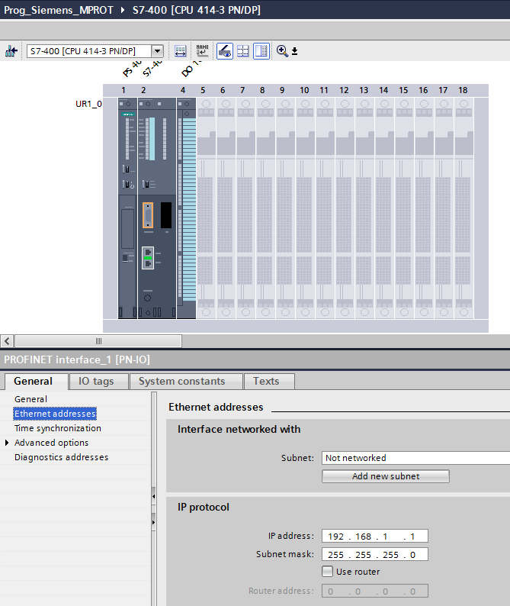
Endereço IP

Slide 5
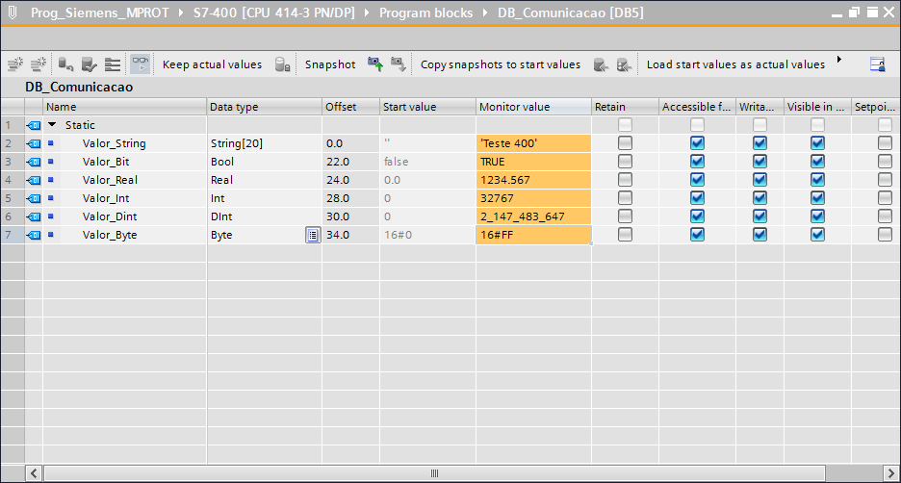
DB de Comunicação

Slide 6
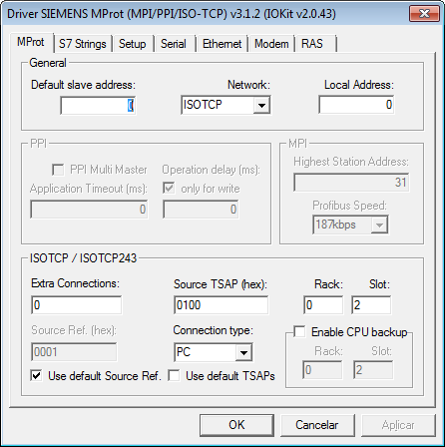
Protocolo e Slot

Slide 7
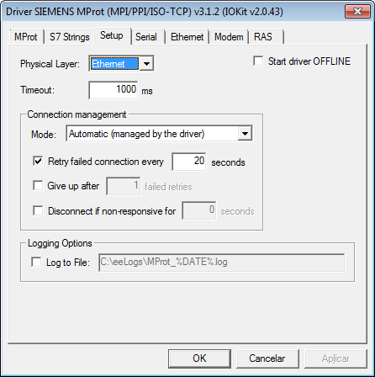
Meio Físico

Slide 8
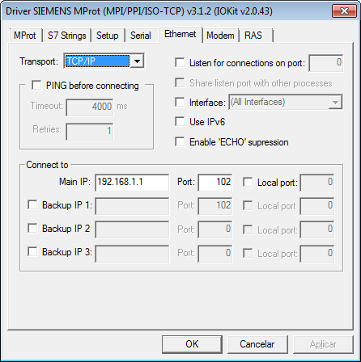
Transporte e Número IP

Slide 9
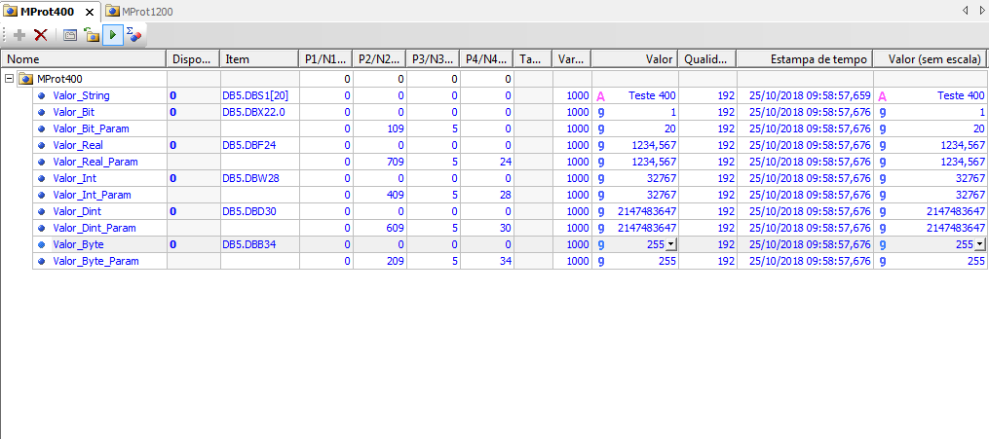
Tags de Comunicação

Slide 10
Configurando Driver Mprot CLP S7-1200

Slide 11
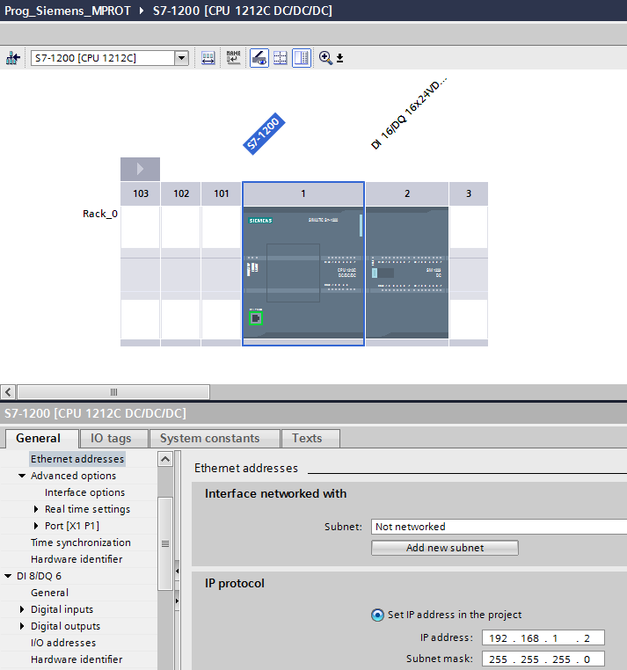
Endereço IP

Slide 12
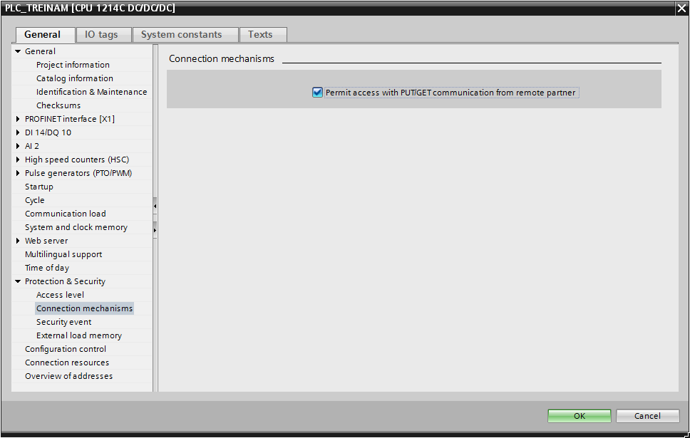
Permite Put / Get (Depende Firmware)

Slide 13
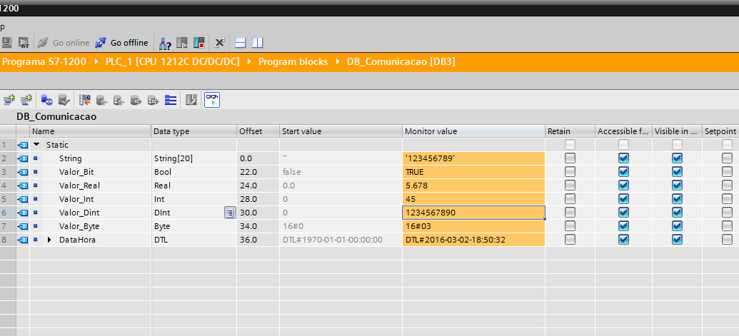
DB de Comunicação

Slide 14
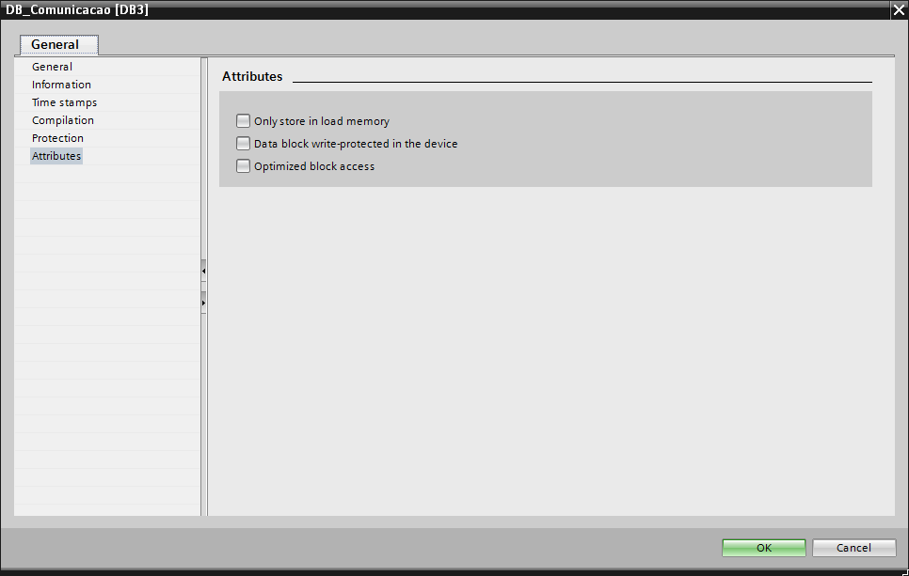
Não pode ser DB Otimizado

Slide 15
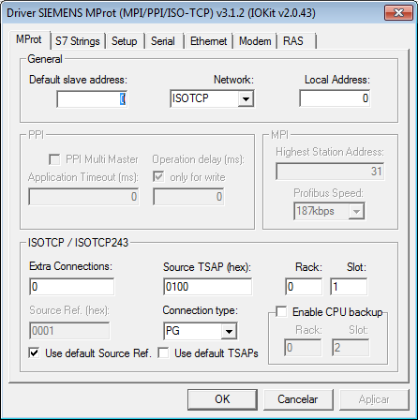
Protocolo e Slot

Slide 16

Meio Físico

Slide 17

Transporte e Número IP

Slide 18
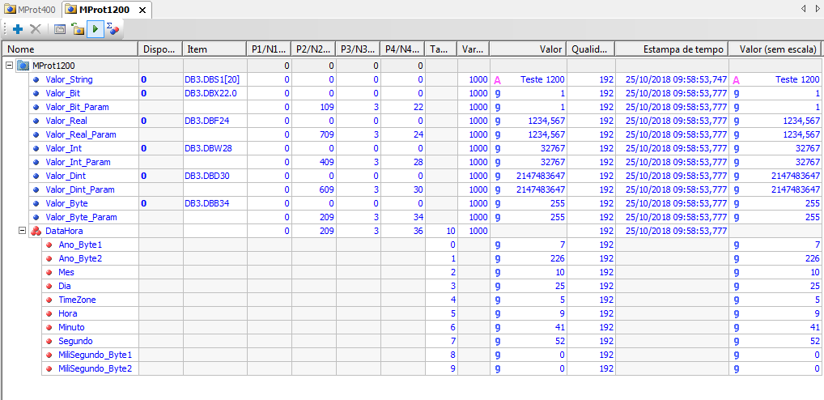
Tags de Comunicação

Slide 19
Duas Maneiras
A primeira maneira é escrever o endereço de forma semelhante a usada na Siemens. O valor real é escrito como “DBF” ao invés de “DBD”;
A segunda maneira é usar os parâmetros B1/N1, B2/N2, B3/N3 e B4/N4.

Slide 20
Data e Hora
Leitura é feita em bloco de bytes;
O ano é calculado da seguinte forma: Byte_1 * 256 + Byte_2;
7*256 + 224 = 2016;
Esse algoritmo pode ser usado para calcular os milissegundos se necessário.

Slide 21
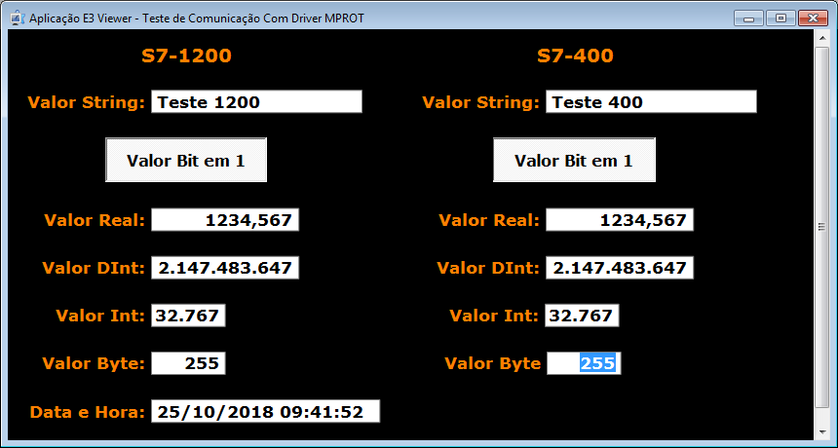
Aplicação Exemplo

Slide 22
Obrigado www.taginfo.com.br

